Slide 1
Operacijsko pojačalo
osnovna svojstva
Eugen Rožić
ZTŠ Rudolf Perešin

Slide 2
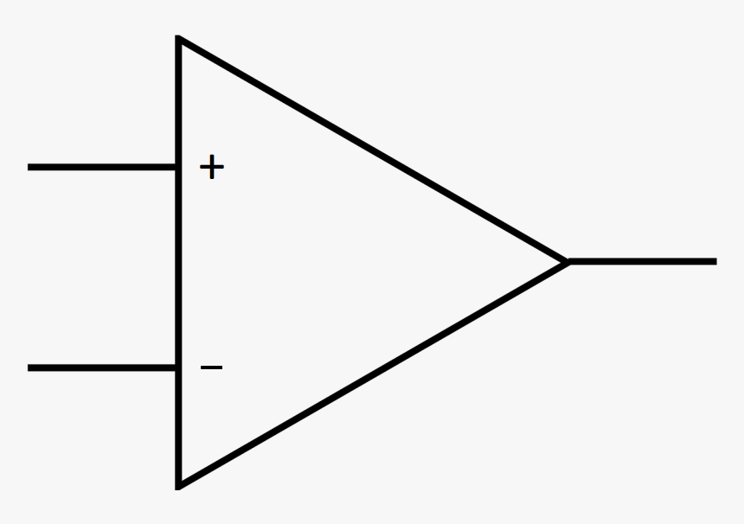
Uvod
Operacijsko pojačalo (op-amp) je „idealno”, izrazito multifunkcionalno, linearno tranzistorsko pojačalo
Koristi se kao zasebna elektronička komponenta za razne namjene u analognim krugovima:
Mogu se ostvariti pojačala raznih potrebnih karakteristika i namjena (npr. audio i video)
Zato često nije potrebno izrađivati vlastita pojačala od tranzistora, dovoljno je kupiti operacijska pojačala i ostale pasivne elemente (otpornike, kondenzatore, …)
Matematičke operacije nad analognim signalima (+, -, *, /, eksponenciranje, logaritmiranje, deriviranje, integriranje, …)
Komparatori, filteri, regulatori, konverteri, oscilatori, …

Slide 3
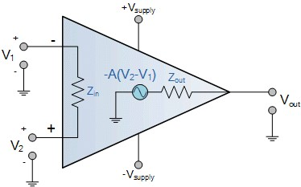
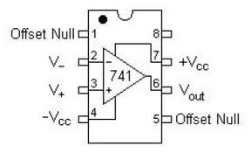
Shema i osnovna svojstva
Ima dva ulaza (za signale V₁ i V₂) i jedan izlaz
Uz to ima i ulaze za napajanje, pozitivno i negativno, u pravilu simetrično (npr. +/- 12 V)
Također može imati dodatne ulaze za namještanje nekih otklona (offset), …
„+” ulaz se zove neinvertirajući (non-inverting)
jer na izlaz ide sa „+” predznakom
„-” ulaz se zove invertirajući (inverting)
jer na izlaz ide sa „-” predznakom
Izlaz je pojačana razlika ulaznih signala: A ∙ (V₂ - V₁)
pri čemu je „A” faktor pojačanja
pojačanje se uzima kao savršeno linearno (neovisno o jačini signala) i praktički beskončano

Slide 4
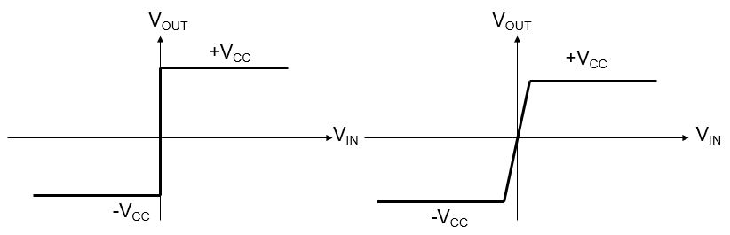
Shema i osnovna svojstva
Karakteristike idealnog op-ampa:
Beskonačno, linearno pojačanje
Zapravo A ≈ 100 000
Maksimalan i minimalan izlaz je određen naponom napajanja (V_{CC})
Beskonačan ulazni otpor (zapravo Z_{in} ≈ 1 MΩ)
Zanemarivo mali izlazni otpor (zapravo Z_{out} ≈ 100 Ω)
Pomak (offset) jednak nuli (zapravo V_{IO} ≈ 1 mV)
To znači da ako je nula na ulazu da je 1 mV na izlazu
Beskonačno širok propusni pojas
To znači da u teoriji pojačava signale svih frekvencija
Beskonačan faktor potiskivanja srednje vrijednosti (CMRR; zapravo ρ ≈ 100 000)
To znači da apsolutni iznos ulaza nije važan, samo razlika

Slide 5
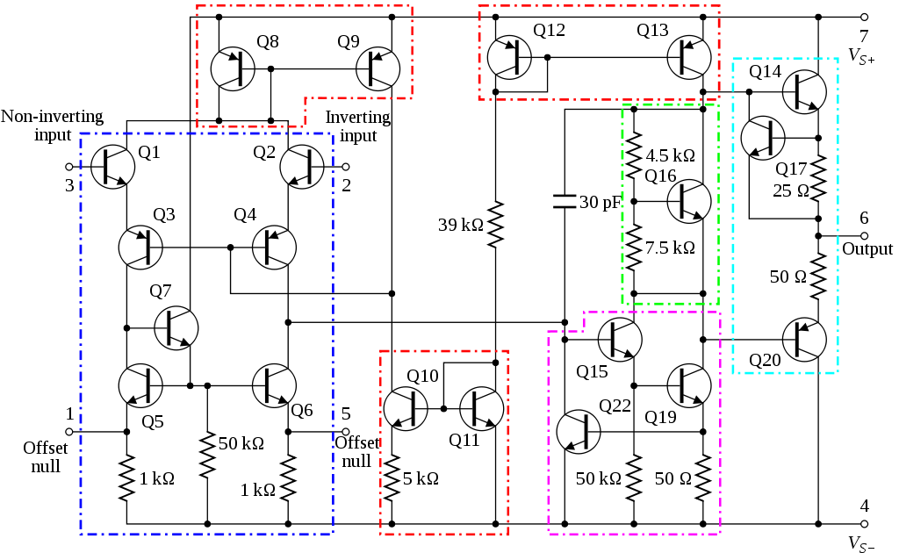
Struktura operacijskog pojačala
Operacijska pojačala izrađuju se od tranzistora
Bipolarni su manje osjetljivi na šum; i dalje korišteni za specifične namjene (audio, …)
MOSFET – uglavnom bolje karakteristike za sve normalne upotrebe
Relativno su komplicirana:
3 stupnja – diferencijalno pojačalo na ulazu, jako naponsko pojačalo u sredini i push-pull pojačalo snage na izlazu
Puno više o tome iduće godine
Primjer desno – popularno 741 bipolarno pojačalo
20 tranzistora

Slide 6
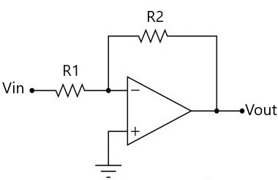
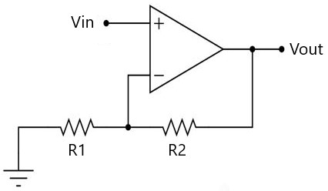
Primjeri upotrebe
Invertirajuće pojačalo:
R_{in} ≈ ∞ pa struja ne ulazi u op-amp, a to znači da ista struja „I” ide od ulaza kroz R₁ i R₂ na izlaz
Kako nema struje kroz op-amp, „-” i „+” su na istom potencijalu, dakle 0 (uzemljenje)
Dakle: V_{in} = I∙R₁ (do uzemljenja), V_{out} = - I∙R₂
Pojačanje: A = V_{out} / V_{in} = -R₂ / R₁
U potpunosti određeno otpornicima!
Neinvertirajuće pojačalo:
Ista logika kao gore…
V_{in} = V₋ = I∙R₁ , V_{out} = I∙R₂ + I∙R₁ = I∙(R₁+R₂)
A = (R₁+R₂)/ R₁ = 1 + R₂ / R₁
Korišten je koncept povratne sprege - kasnije

